Slide 1
PETAPP trabajo de evolución de software
Integrantes:
Carlos Zarate Carpio.
Hans Soto Rojas.
Rances Ramos Ramírez.
Gustavo Feijoo Oliveira.
Elvis Maldonado Rodriguez. Luis Gianpierre Portella.
Alexander Medina Escalante.

Slide 2
CONTEXTO
MUCHAS PAGINAS DE CHAT, CITAS, ETC
MUCHAS REDES SOCIALES: FACEBOOK, HI5, ETC
MUCHAS WEBS PARA STREAMING
MUCHAS WEBS DE VIDEOJUEGOS
MUCHAS WEBS DE COMPRA Y VENDA: MERCADOLIBRE, OLX, ETC.
POCAS Y/O NINGUNA WEB QUE ME PERMITA UN ENTORNO DE BUSQUEDA PARA CRUZAR A MI PERRO(A).

Slide 3
QUE ES PETAPP Y CUAL ES SU OBJETIVO
PETAPP ES UN STARTUP QUE TIENE COMO FIN PRIMORDIAL BRINDARME UN ENTORNO WEB SENCILLO E INTUITIVO PARA ENCONTRAR POSIBLES PAREJAS PARA MI PERRO(A) Y ASI REALIZAR UN CRUCE.

Slide 4
¿Cómo Nace petapp?
IDEA DE STARTUP
DESEO DE CRUZAR MI PERRO
COMENTARIOS POSITIVOS DE GENTE DEL TRABAJO, FAMILIARES Y AMIGOS.
MUCHA CONFIANZA DE QUE EL PRODUCTO FINAL SERÁ BUENO, NOVEDOSO Y SENCILLO DE USAR.

Slide 5
Roles y responsabilidades
Encargado de Cliente:
Carlos Zarate Carpio.
Hans Soto Rojas.
Rances Ramos Ramírez.
Gustavo Feijoo Oliveira.
Elvis Maldonado Rodriguez.

Slide 6
Roles y responsabilidades
Encargado de Servidor:
Luis Gianpierre Portella.
Alexander Medina Escalante.

Slide 7
Roles y responsabilidades
Grupo PetAPP:
Administrador: Rances Ramos Ramírez.
Scrum Master: Carlos Zarate Carpio.
Server Team Leader: Alexander Medina Escalante.
Issue Manager: Rances Ramos Ramírez.
Client Team Leader: Hans Soto Rojas.
Server Testing Leader: Luis Gianpierre Portella.
Product Owner: Luis Gianpierre Portella.
Client Testing Leader: Elvis Maldonado Rodriguez.
Integration Manager: Gustavo Feijoo Oliveira.

Slide 8
Identificación de artefactos
Historias de Usuario: Por su estándar “HU”, ejemplo: HU_01.
Base de Datos: Por su estándar “DB”, ejemplo: DB_01.
Interfaz de usuario: Por su estándar “UI”, ejemplo: UI_01.
Plan de Gestión de la Configuración: Por su abreviatura “PGC”, ejemplo : PGC_01
Backlog del producto: Por su abreviatura “BLP”, ejemplo: BLP_01.
Estructura de descomposición del trabajo: Por su estándar “WBS”, ejemplo: WBS_01.
Ejecutables: Por su extensión “EXE”, ejemplo: EXE_01.

Slide 9
Matriz raci
Process Name / Description: |  | PetApp project: Crear una aplicación que permita y facilite el emparejamiento de mascotas (perros).
Created On: |  | abr-16 | Revision: | 06/04/2016
Created by: |  | Luis Gianpierre Portella Bravo (Server Testing manager)
 |  | Administrador | Scrum Master | Server Team Leader | Client Team Leader | Server Testing | Client Testing | Integration Maganer
Realizar la correcta administracion de los procesos en el desarrollo de la aplicación |  | A | R | R | R | R | R | R
Administrar el controlador de versiones asi como brindar ayuda y feedback al equipo en momentos de conflicto de versiones |  | R | A | R | R | R | R | R
Mirar el avance y evolucion del proyecto para desde el inicio hasta el cierre de este para asegurar que el proyecto cumpla con los objetivos del gerente. |  | R | R | R | R | R | R | A
Realizar la parte de servidor del producto |  | R | R | A | R | R | R | R
Realizar la parte de cliente del producto |  | R | R | R | A | R | R | R
Realizar plan de pruebas y pruebas respectivas para la correcta evolucion del producto por el lado del servidor. |  | R | R | R | R | A | R | R
Realizar plan de pruebas y pruebas respectivas para la correcta evolucion del producto por el lado del cliente. |  | R | R | R | R | R | A | R
 |  | R = Responsible, A = Accountable, C = Consulted, I = Informed

Slide 10
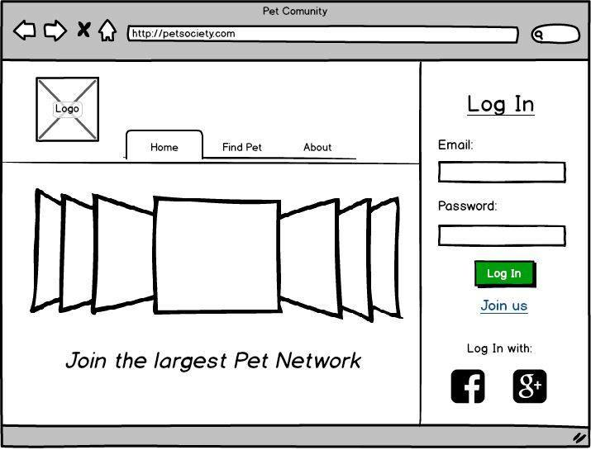
Mockups

Slide 11
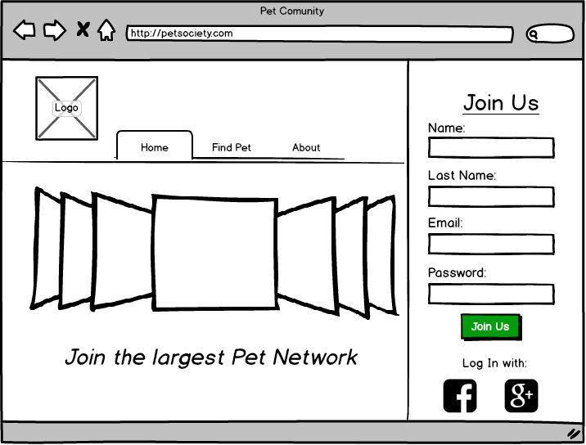
Mockups

Slide 12
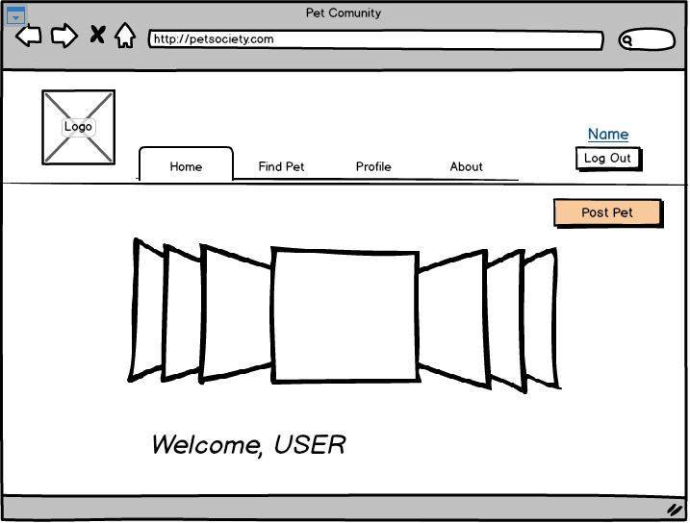
Mockups

Slide 13
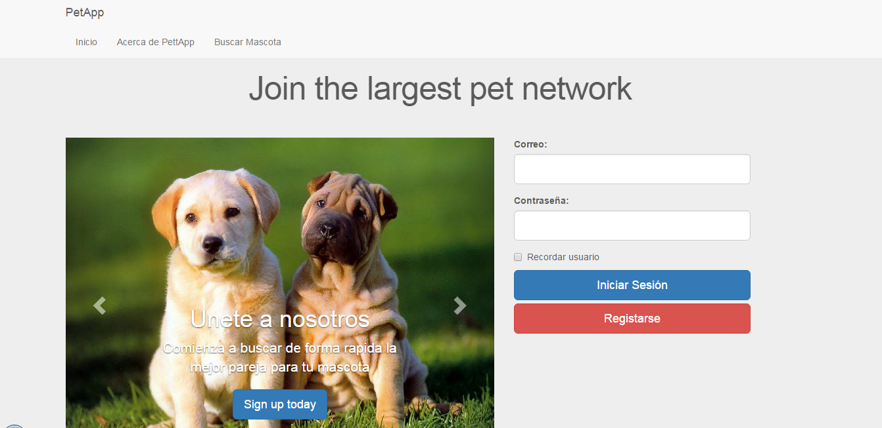
Resultado..

Slide 14
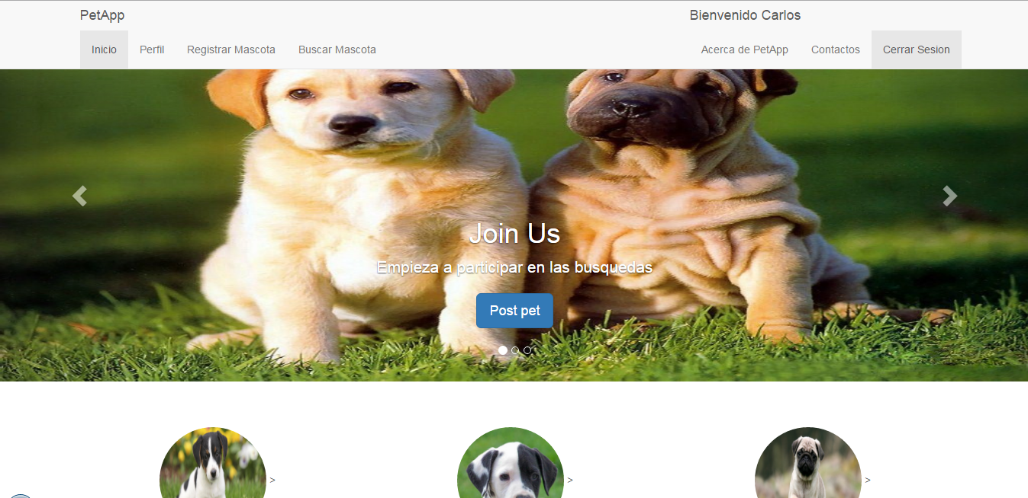
RESULTADO…

Slide 15
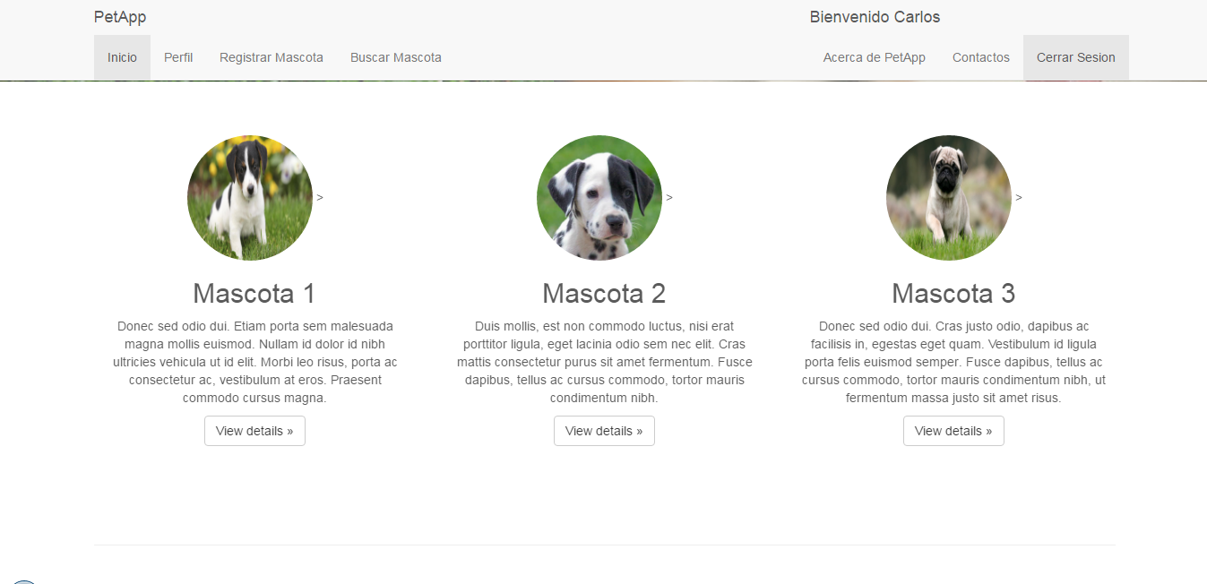
RESULTADO…

Slide 16
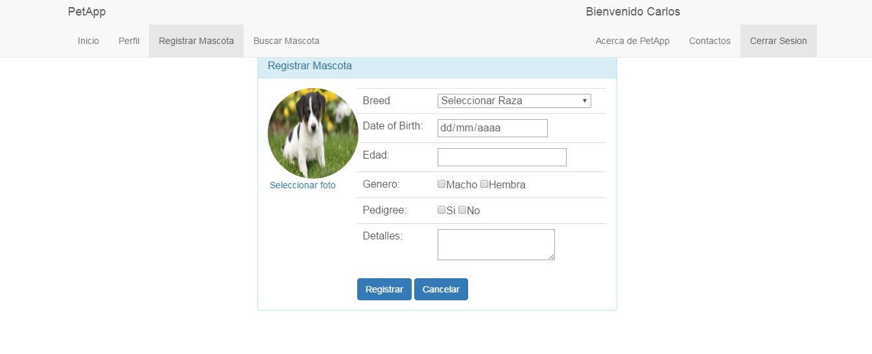
RESULTADO…

